Slide 1
基于超声波测距原理的液位监控系统设计
提升液位监测的精准与便捷
报告人名称：刘皓然
2026.01.04

Slide 2
目录
研究内容
实施方案
01
02
03
04
课题概述
准备情况

Slide 3
课题概述
本课题要求在研究超声波测距原理和微控制器应用技术以一款主流单片机作为核心控制器，选用超声波传感器模块和LCD液晶显示器，设计一套液位监控系统。

Slide 4
研究内容
明确课题的研究重点与难点

Slide 5
研究内容
课题具体的研究方向与功能
1
研究基础
5
测量功能
基于超声波测距原理和微控制器应用技术，结合多学科知识展开研究。
系统能周期性发射超声波并接收回波，准确测量传感器到液面距离。
2
设计目标
6
测量范围
设计一套具备实用性和性价比的液位监控系统，考虑非技术因素。
测量范围覆盖5 cm至100 cm的常见中小型容器。
3
硬件电路
7
测量误差
设计包含单片机最小系统、传感器驱动、显示、输入、报警等电路。
静态液位测量误差在全量程范围内不大于±3 mm。
4
软件程序
8
变化显示
开发主控、时序控制、距离计算、显示、报警判断等C语言程序。
能实时显示液位高度变化量，分辨率达到1 mm。

Slide 6
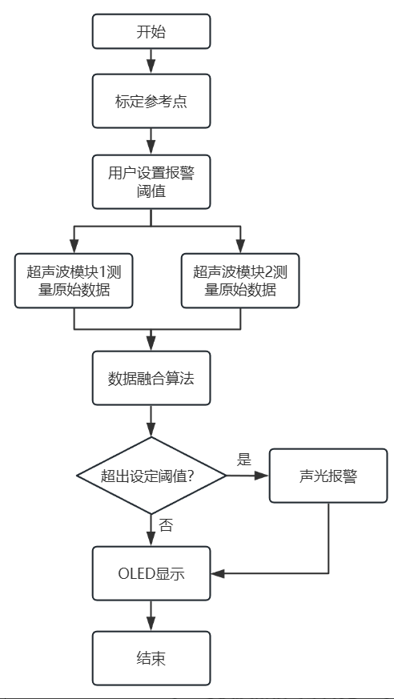
流程图如下
超声波测距模块：本系统选用电应普科技 DYP-A22-V1.0 超声波测距模块作为液位检测核心传感器
控制核心：基于 ARM Cortex-M3 内核， 最高主频可达 72 MHz
LCD 显示屏模块：显示模块通过 SPI 接口与 STM32F103 单片机相连，具有通信线少、刷新速度快、驱动方式简单等特点，适合嵌入式测量系统应用
用户按键模块：含4个独立轻触按键，通过GPIO连STM32，输入上拉模式实现低电平触发。硬件RC滤波+软件双重防抖，20ms检测间隔、5 次稳定判定，过滤抖动。
声光报警模块：有源蜂鸣器与双色 LED，经 NPN 三极管驱动连主控，并联续流二极管防损坏。

Slide 7
重点与难点
课题研究的关注要点与挑战
静态测量误差
1
通过时间差计算液位高度，全量程误差≤3mm，保障测量精度。
LCD显示分辨率
2
融合多传感器数据，使LCD显示液位变化量分辨率达1mm。
报警响应延迟
3
判断液位超阈值后，系统报警响应延迟≤1秒。
环境干扰保障
4
静态测量需≤3mm，但温漂等影响大，校准复杂。
显示报警协同
5
液位变化信号传输有延迟，需精准采集并快速同步显示与报警。
全量程指标控制
6
液位影响传感器灵敏度，需全量程精准微调，维持环境稳定。

Slide 8
准备情况
展示课题的前期调研与资料查阅

Slide 9
调研情况
当前市场与技术的相关情况
01
03
05
02
04
市场需求
传统设备痛点
应用场景
政策要求
技术优势
国内超声波液位监测市场需求高速增长，政策与产业升级双驱动。
传统设备易腐蚀、精度不足、维护成本高，亟待替代。
可广泛应用于工业、农业、生活等领域的液位监测场景。
工信部通知和排水管网规程对液位数据采集精度等提出要求。
超声波液位监控系统非接触测量，抗干扰强，适用多行业。

Slide 10
实施方案
阐述课题的具体实施方法与计划

Slide 11
实施方案
1
系统组成
5
LCD模块
由STM32最小系统、电源、超声波测距、LCD显示、按键输入、声光报警模块组成。
通过SPI接口连单片机，实时显示测量与系统信息。
2
系统结构
6
超声波模块
单片机定时触发测距，计算液位，判断阈值，显示结果并报警。
选用DYP-A22-V1.0模块，支持UART通信，适用于非接触液位测量。
3
结构设计
7
按键模块
多超声波传感器协同工作，模块1标定零点，模块2和3融合数据。
4个独立轻触按键，实现参数设置与状态切换。
4
控制核心
8
报警模块
STM32F103单片机为控制单元，运算能力强，资源丰富。
含蜂鸣器与LED，超阈值时报警，正常时绿灯常亮。

Slide 12
进度实施计划
课题研究的进度安排
论文修改
查阅文献
硬件设计
优化功能
2026.03.30 - 2026.04.06，修改论文，整理资料并答辩。
2025.12.15 - 2026.1.05，查阅资料，完成开题报告答辩。
2026.01.23 - 2026.02.10，完成硬件电路设计，采集数据训练。
2026.02.24 - 2026.03.14，优化代码，完善各模块功能。
7
2
6
1
3
4
5
确定方案
撰写论文
软件设计
2026.1.06 - 2026.01.22，确定方案，翻译资料，学习算法。
2026.03.14 - 2026.03.29，撰写毕业论文，完成答辩PPT。
2026.02.11 - 2026.02.23，完成系统软件设计，优化程序调试。

Slide 13
谢谢观看
报告人名称：刘皓然
2026.01.05

